Slide 1
МБОУ Нагорская ООШ
2010 год

Slide 2
Школе присвоено имя
Героя Советского Союза
Дмитрия Ивановича Смирнова

Slide 3
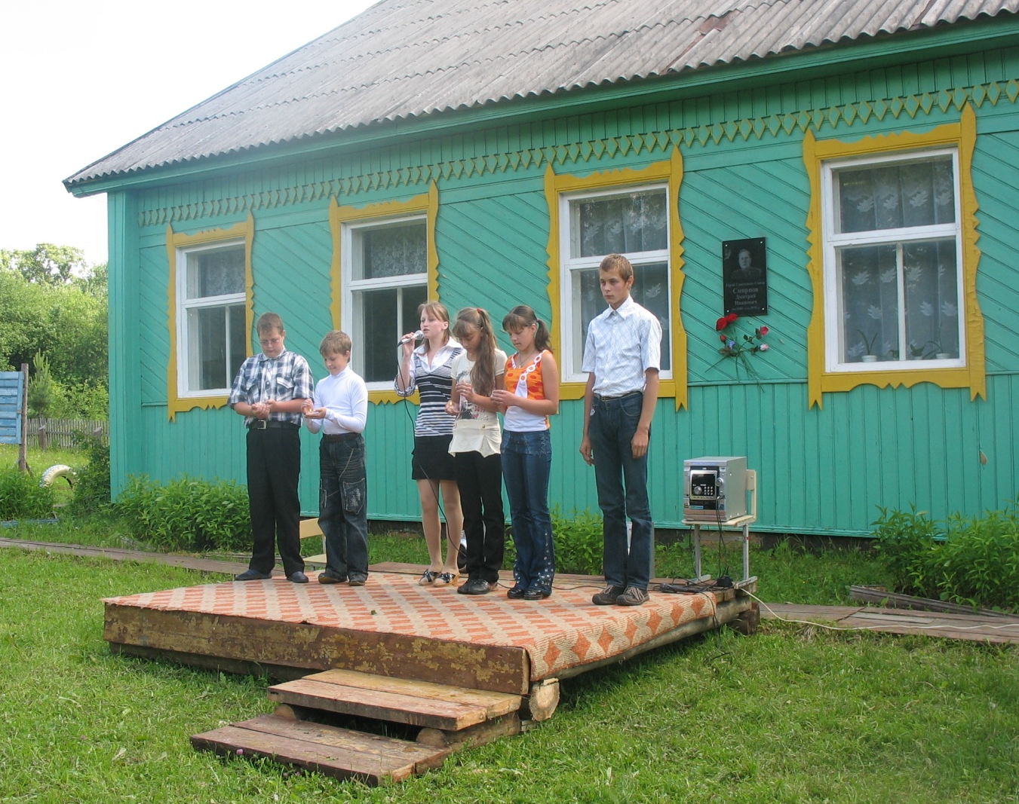
Приветствие гостей
учащимися школы

Slide 5
Дочь героя -
Татьяна Дмитриевна

Slide 6
ПравнукДмитрия Ивановича-
Дима

Slide 7
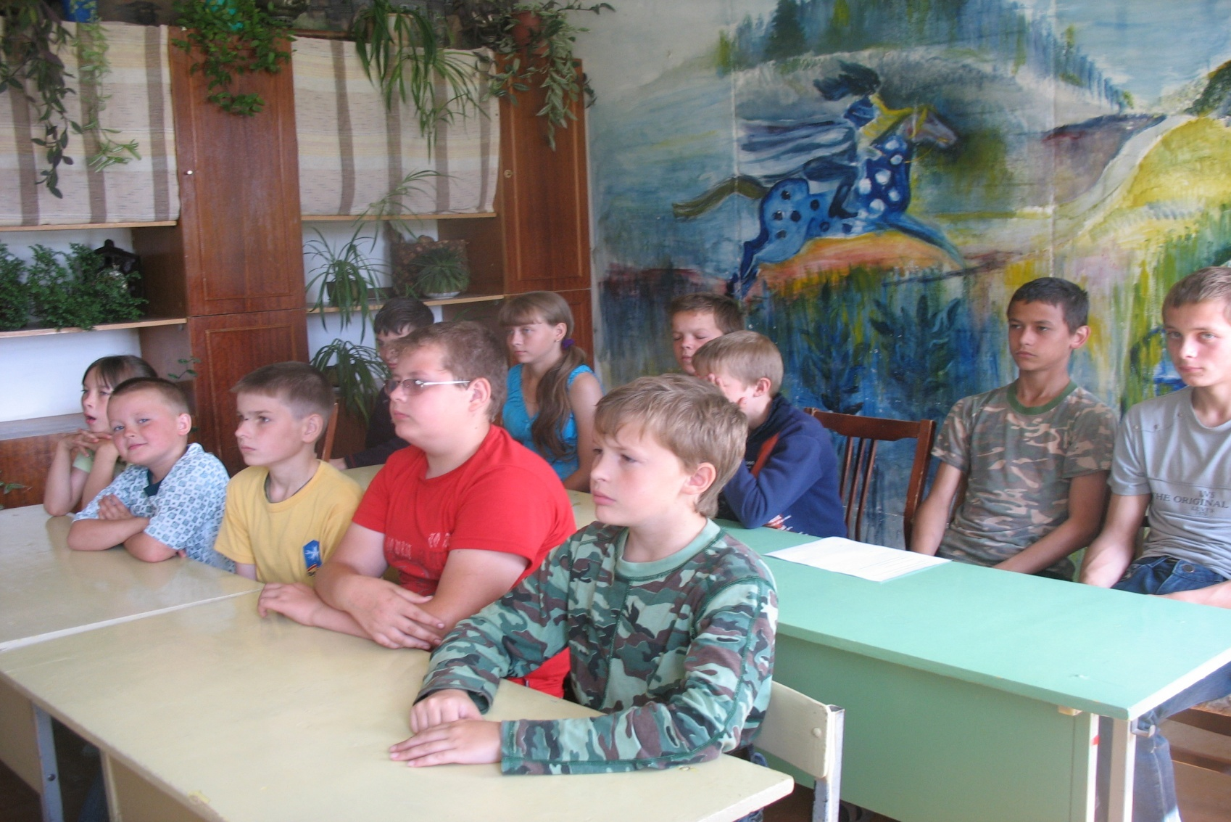
Встреча детей
с Татьяной Дмитриевной

Slide 8
Рассказ об отце

Slide 9
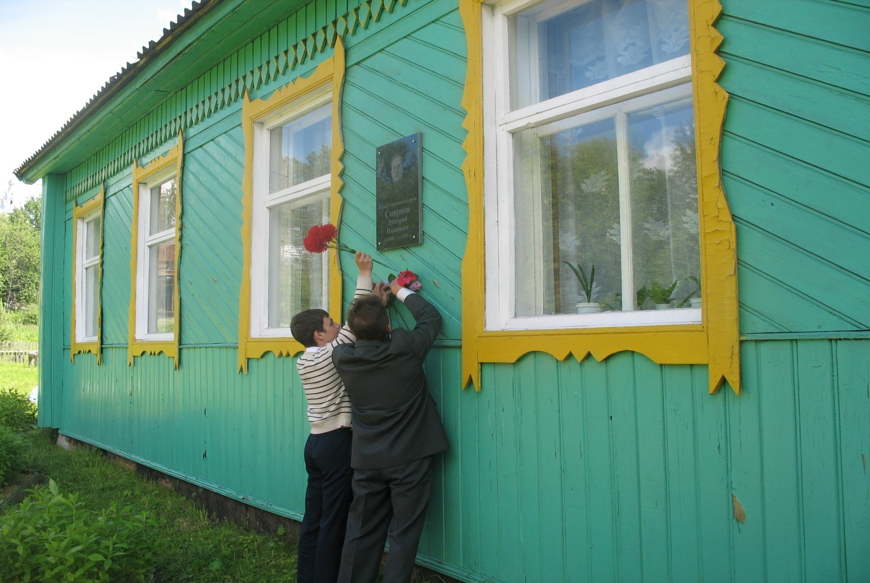
Возложение цветов
к мемориальной доске

Slide 10
